Slide 1
しりとり作ったよ
びーまか

Slide 2

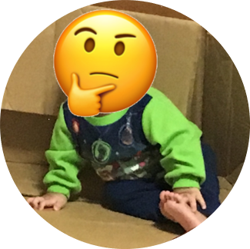

しりとりについて
3つのモードでコンピュータとしりとりができる
たまごあし
普通モード
ごろた
3文字モード
にゃんこ先生
IT用語モード

Slide 3
しりとりのルール
前の人が言った単語の最後の文字から始まる単語を言う
一文字・最後が「ん」の文字はダメ
同じ単語を2回以上使ってはいけない
同音異義語(意外と以外とか)は一つの単語として扱う
名詞・動詞・形容詞以外の知らない単語は使えない
最後が拗音の場合は清音にする(「ゃ」→「や」)
最後が「ー」の場合はひとつ前の単語から始める (「ルビー」→次の人は「び」から始める)

Slide 4
入力単語を判定する方法
同じ単語を2回以上使ってはいけない 出てきた単語をテキストファイルに追記していく 新しい単語が入力されるたびそのファイルにアクセスし その単語がすでに出ているかどうか判定することができる
同音異義語(意外と以外とか)は一つの単語として扱う pykaisekiライブラリを用いて 入力単語をひらがなに変換することで判定することができる
名詞・動詞・形容詞以外の知らない単語は使えない YahooAPI「日本語形態素解析」に入力された単語を送信すると その単語の品詞情報を受け取ることができる

Slide 5
内部の構成
外部サーバ
Yahoo API
入力単語
クライアント
入力単語
サーバ
単語の品詞情報
入力単語の判定結果
コンピュータの返答
入力単語
既出判定
入力単語の書き込み
返答する語の呼び出し
ファイル

Slide 6
使った技術など
Ajax JSとPythonで非同期通信を行うことができる (JSで通信＝画面遷移無しで結果を反映できる！)
pykakasi 漢字やカタカナを日本語に変換できるライブラリ
YahooAPI「日本語形態素解析」 入力された文字が「名詞・動詞・形容詞」に 当てはまっているかどうかを判定する

Slide 7
工夫点・追記
普通モードは12974語、3文字モードは3308語、IT用語モードは553語が 予め登録されていて、その中からランダムでコンピュータが返答する
スコア判定があり、入力した単語が長いほどスコアは大きくなる
IT用語モードはAPI解析を用いていないためオフラインでも使えるが 予め登録されている単語以外は知らない単語とみなす
APIを使うための通信がAjimaで規制されていて学内回線で使えない
無地じゃない背景を使ってみたくて作ってみた
用途別に関数をモジュール化したのでコーディングしやすかった

